Slide 1



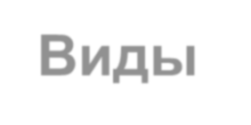
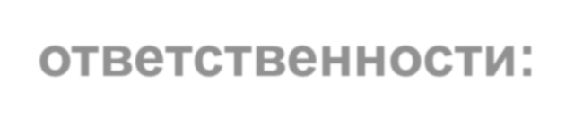

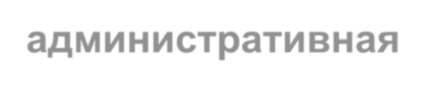


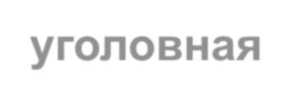
Виды
ответственности:
административная
уголовная

Slide 2





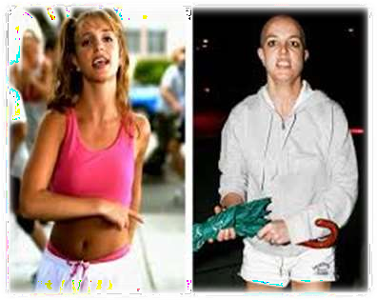


«Опьянение – добровольное сумасшествие»
(Аристотель, древнегреческий философ)
- Вред организму:
- воздействие на
головной мозг, дыхательный центр, пищеварительную
систему и печень
- психическая депрессия; бесконтрольное
поведение;
- снижение
чувствительности;
- голодание;
- летальный исход (смерть)
До 16 лет по закону отвечают родители подростка или заменяющие их
лица.
Кроме того, возможны в отношении подростка:
постановка на учет в подразделении по делам несовершеннолетних;
помещение по решению суда в Центр временного содержания
несовершеннолетних правонарушителей – заведение закрытого типа;
постановка на учет у нарколога.

Slide 3









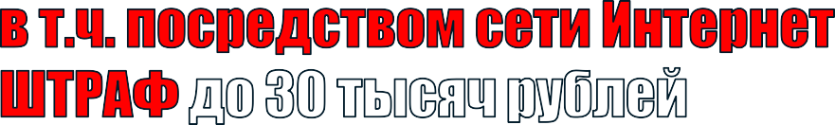
- ЗАПРЕЩАЕТСЯ пропаганда (распространение сведений), незаконная реклама:
наркотических средств, психотропных веществ, прекурсоров, наркосодержащих растений, новых ПАВ;
способов, методов разработки, изготовления и использования наркотиков;
мест их приобретения

Slide 4



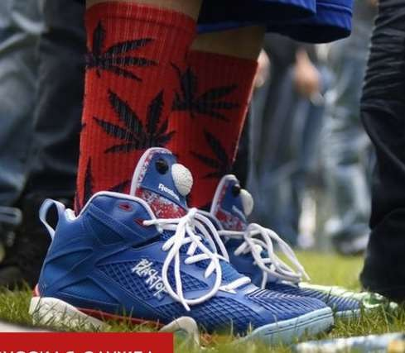
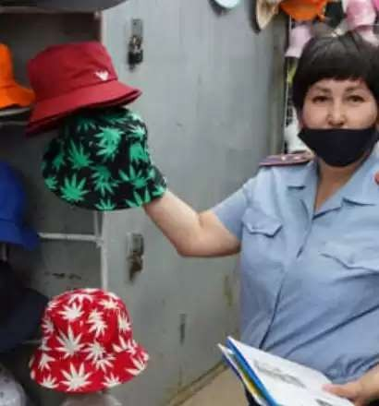

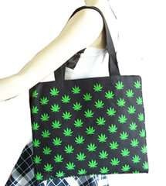

Slide 5




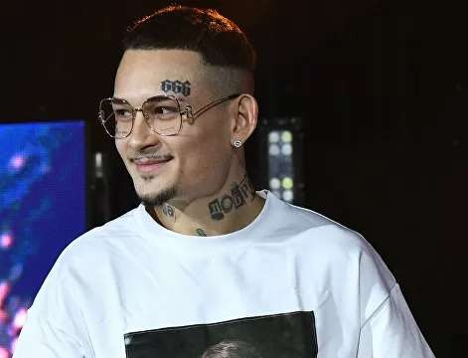


Социально-психологическая
направленность двух видеороликов исполнителя, выложенных в Ютьюб - формирование позитивного отношения к наркотикам за счет создания
привлекательных образов героев, употребляющих наркотики.
Решение Зюзинского районного суда г. Москвы :

Slide 6




Виды наказаний:
- Штраф, обязательные,
исправительные работы,
- лишение свободы
Без цели сбыта (ст. 228 УК РФ)
- приобретение
- хранение
- перевозка
изготовление
переработка

Slide 7


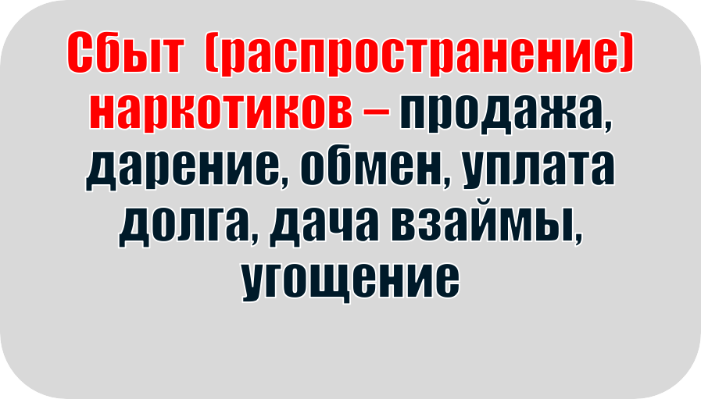




ГУ МВД РОССИИ
ПО АЛТАЙСКОМУ КРАЮ
Производство, сбыт,
пересылка наркотиков (ст.
228.1 УК РФ)
Ответственность ужесточается, если сбыт
совершен: в образовательной
организации, транспорте,
развлекательных заведениях, через сеть Интернет

Slide 8

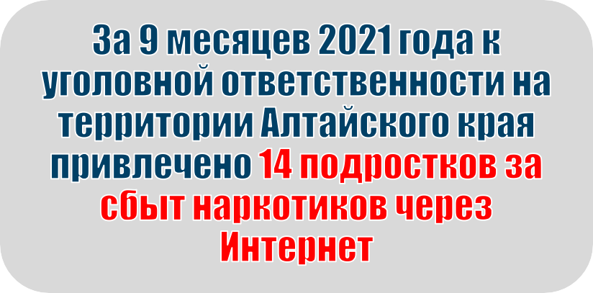




«Закладчик»:
работает непосредственно с
наркотиками;
чаще других попадает в поле зрения правоохранительных
органов
Газета «Алтайская правда» от 06.08.2021: В Барнауле 17-летний подросток признан виновным в незаконном сбыте наркотических средств. Суд назначил ему наказание в виде 3 лет лишения свободы и отбыванием наказания в воспитательной колонии. Получив соответствующие инструкции от незнакомца, молодой человек сделал несколько закладок с наркотиками в разных частях города.

Slide 9

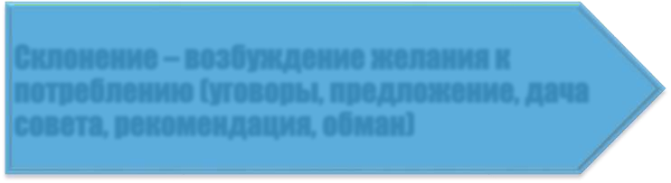

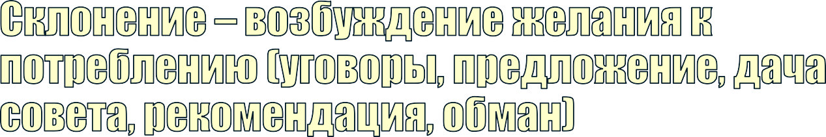















Уголовная ответственность за склонение к потреблению наркотиков (ст. 230 УК РФ)

Slide 10
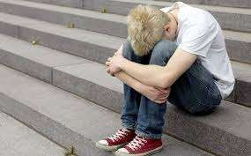
К подросткам, совершившим преступления с наркотиками, могут быть применены:
принудительные меры воспитательного воздействия;
помещение в специальное учебно-
воспитательное учреждение закрытого типа;
ограничение досуга и установление особых требований к поведению;
принудительные меры
медицинского характера
:

